Slide 1








习题课
第十章
线面积分的计算
一、 曲线积分的计算法
二、曲面积分的计算法
机动 目录 上页 下页 返回 结束

Slide 2
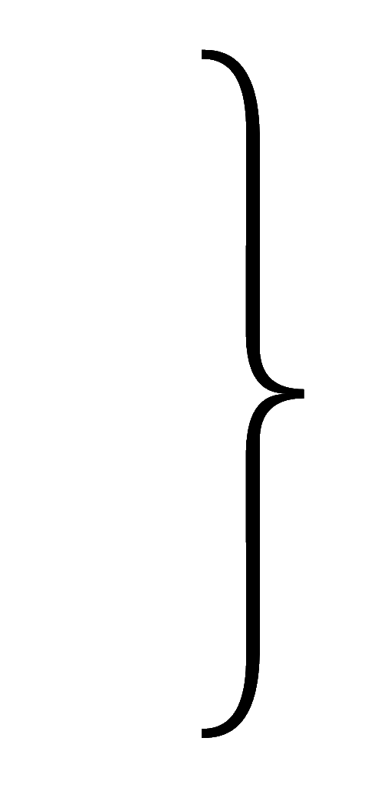
一、曲线积分的计算法
1. 基本方法
第一类 ( 对弧长 )
曲线积分
定积分
第二类 ( 对坐标 )
转化
用参数方程
(1) 统一积分变量
用直角坐标方程
用极坐标方程\柱面坐标方程
第一类: 下小上大
(2) 确定积分上下限
第二类: 下始上终
机动 目录 上页 下页 返回 结束

Slide 3
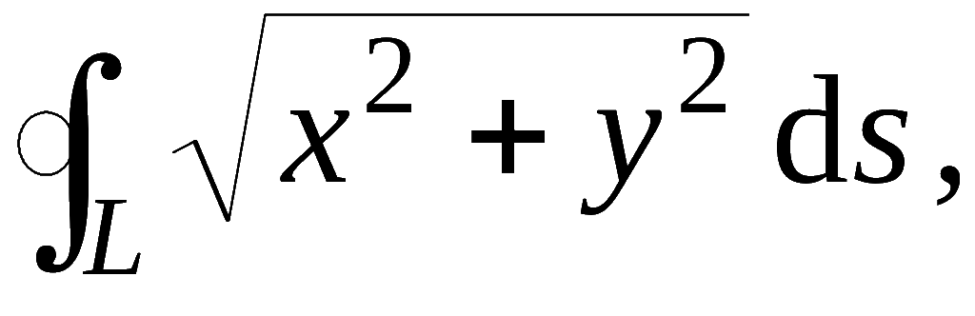
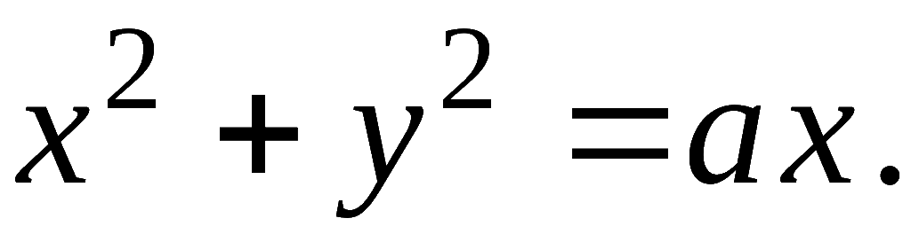
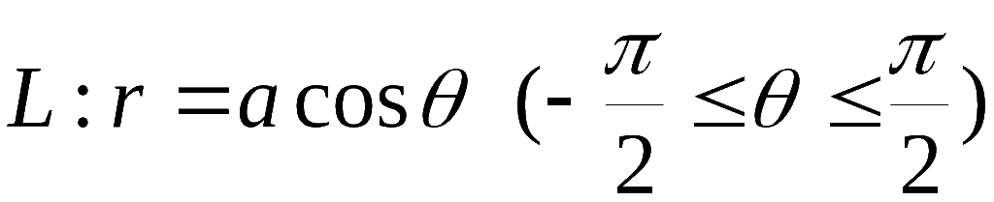
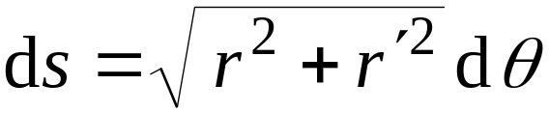

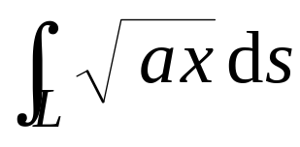
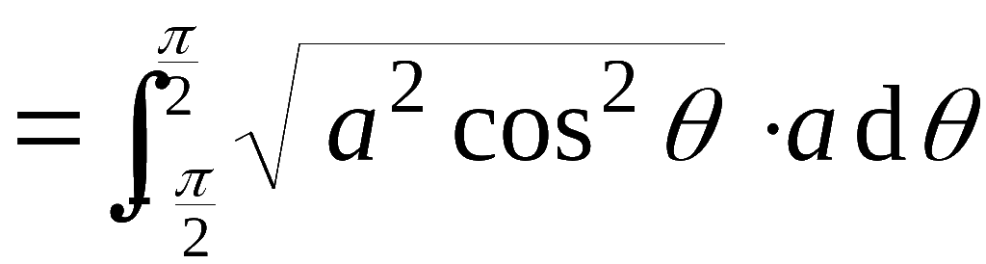
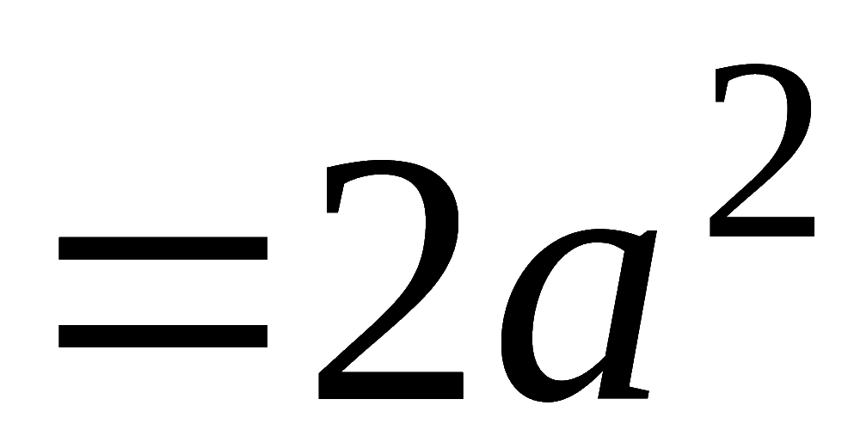


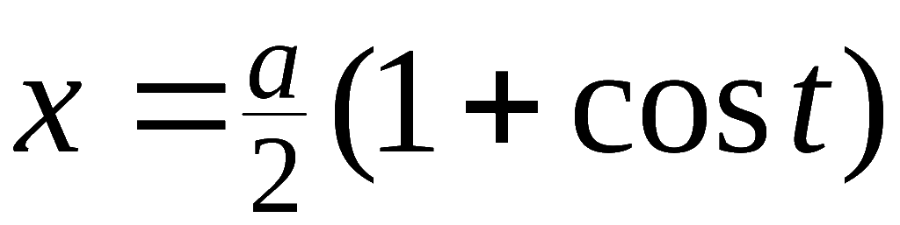


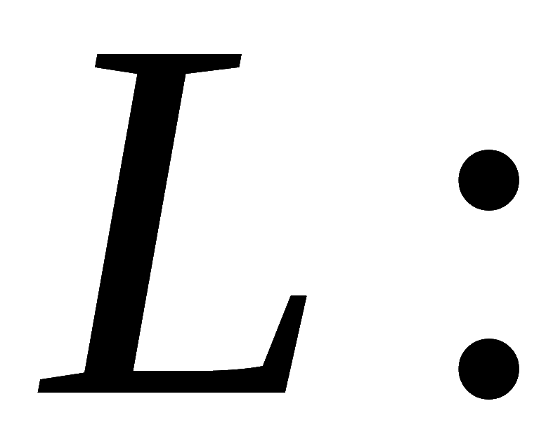
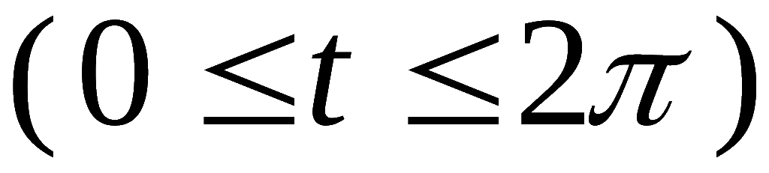



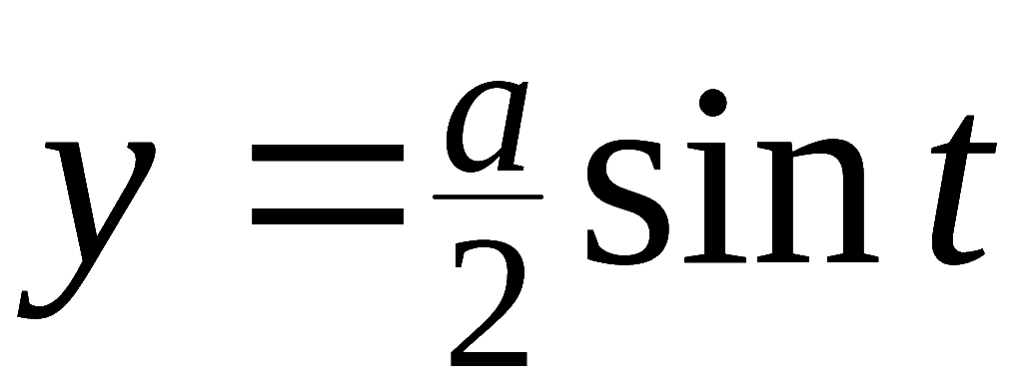
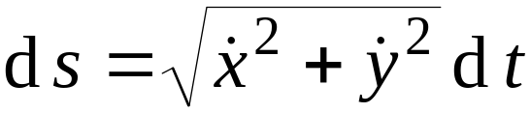
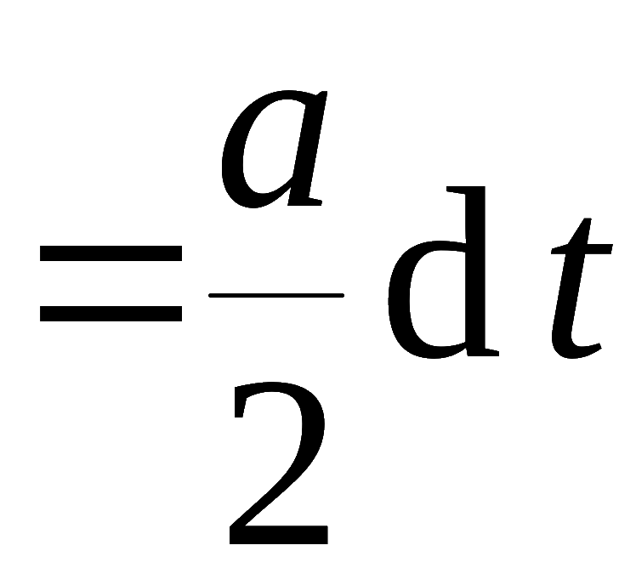
1、计算
其中L为圆周
提示: 利用极坐标 ,
原式 =
则
说明: 若用参数方程计算,
机动 目录 上页 下页 返回 结束

Slide 4
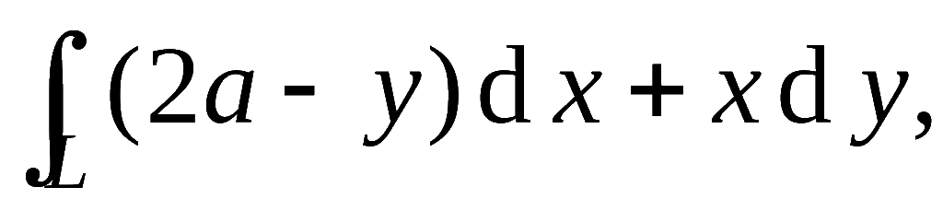
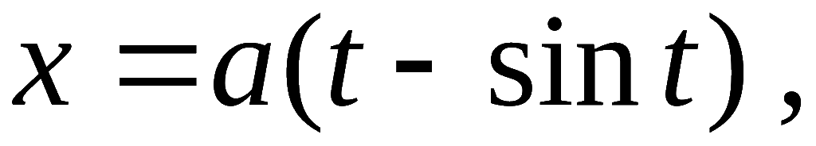
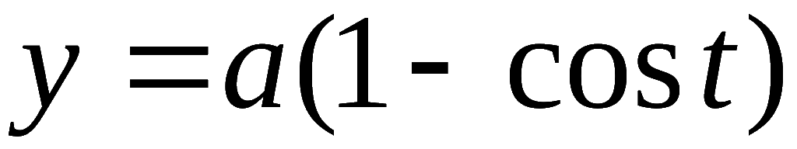
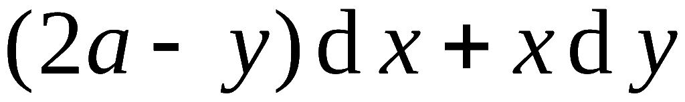
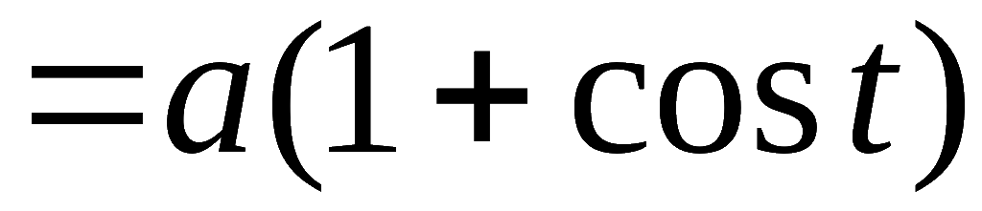
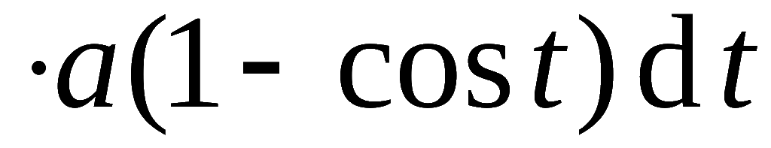
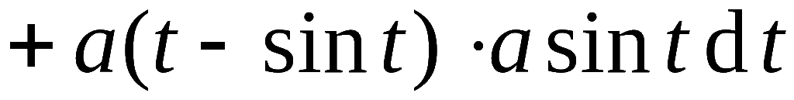
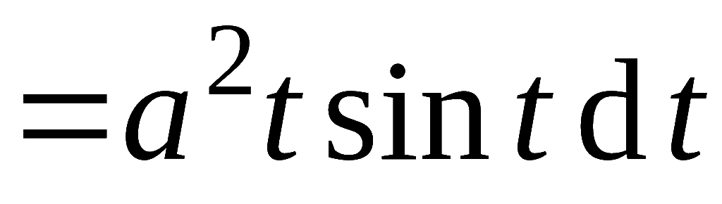
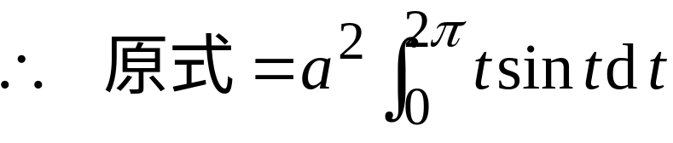
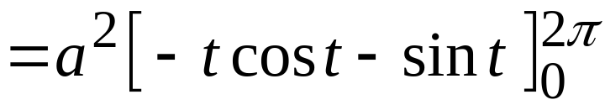
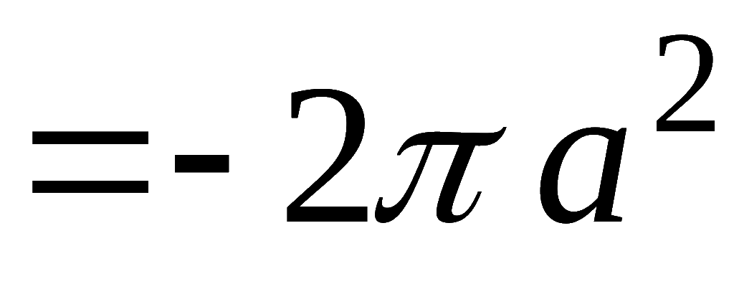
2、 计算
其中L为摆线
上对应 t 从 0 到 2π 的一段弧.
提示:
机动 目录 上页 下页 返回 结束

Slide 5
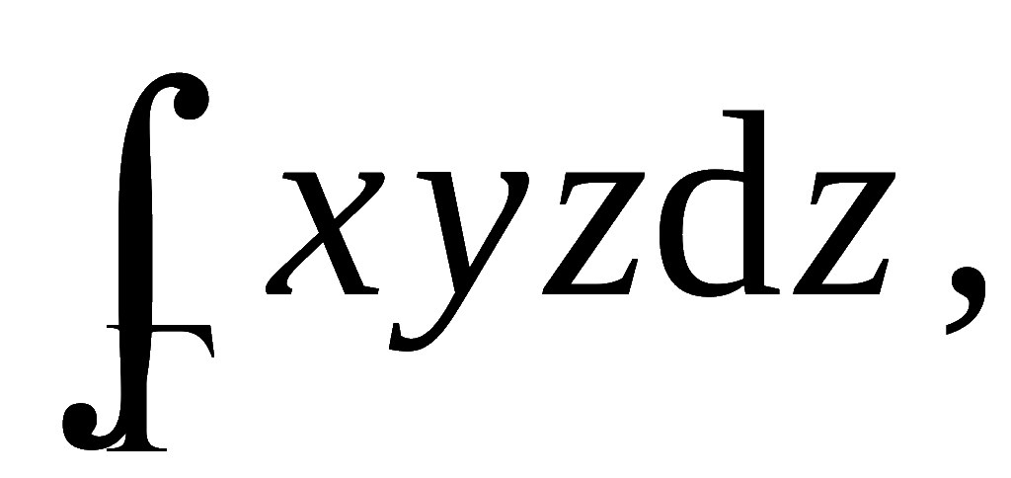
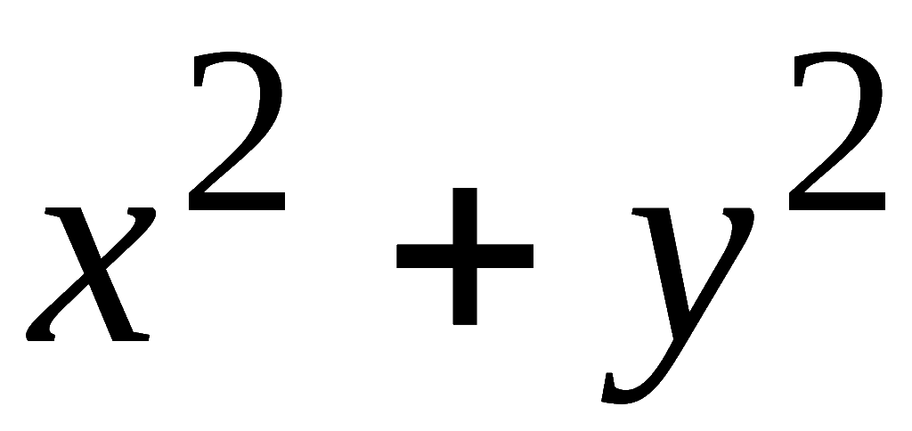
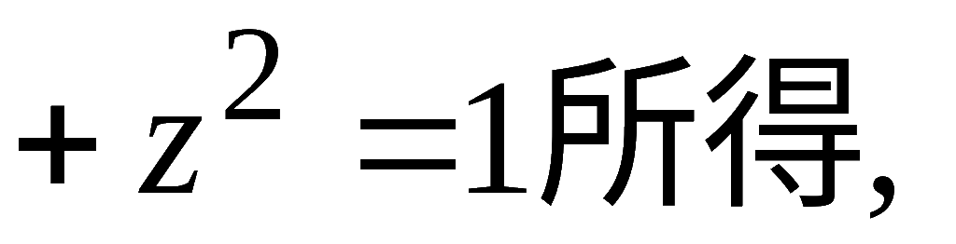
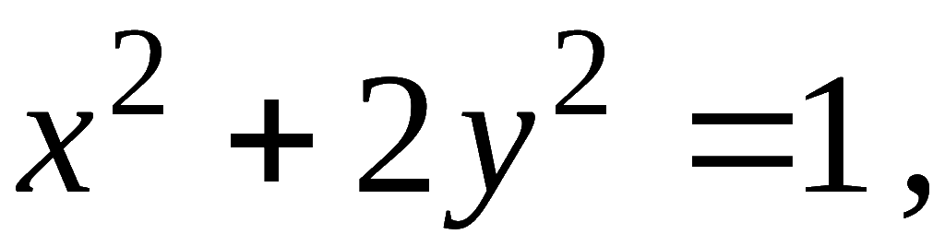

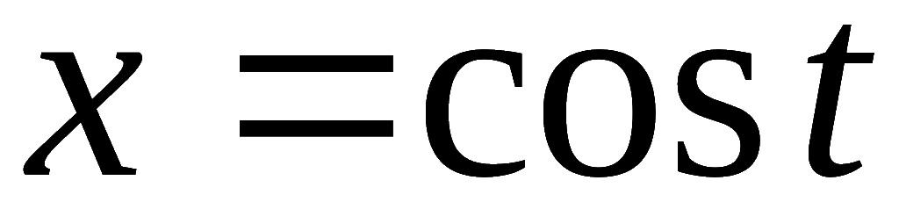
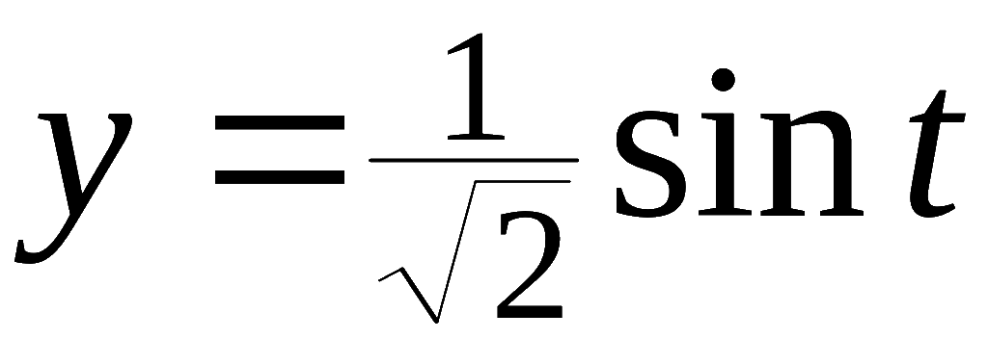
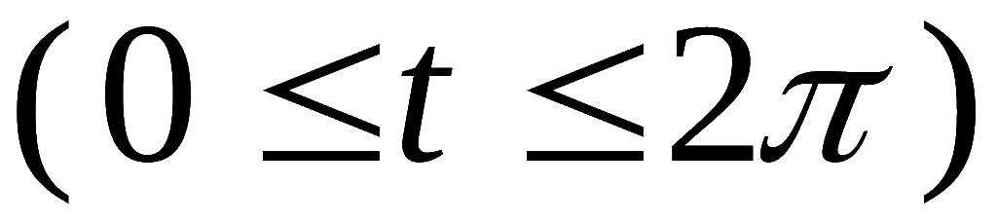


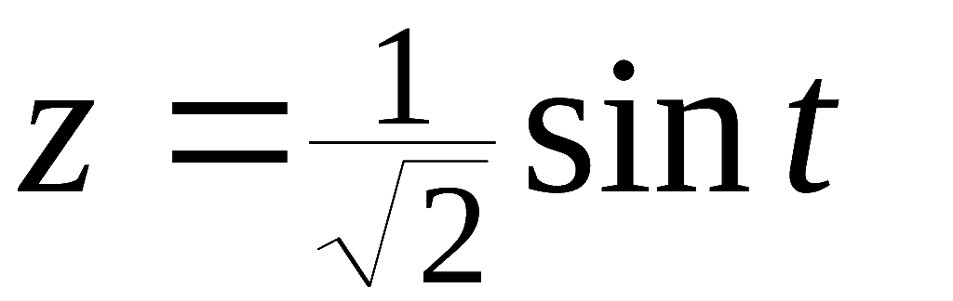
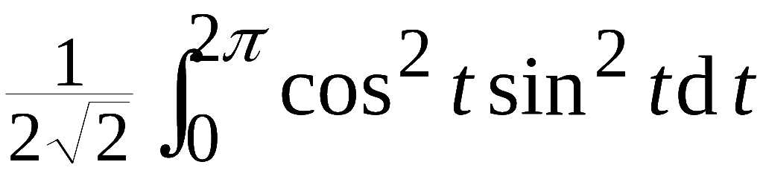
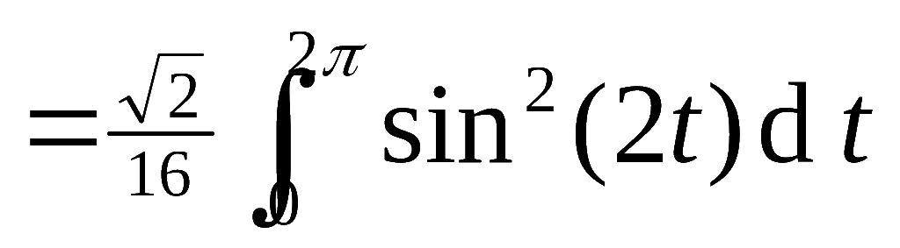
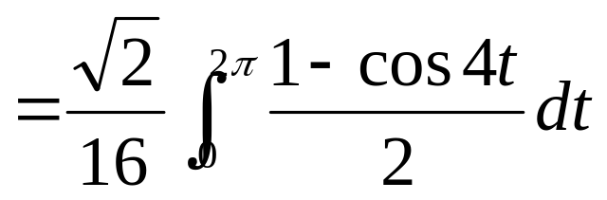
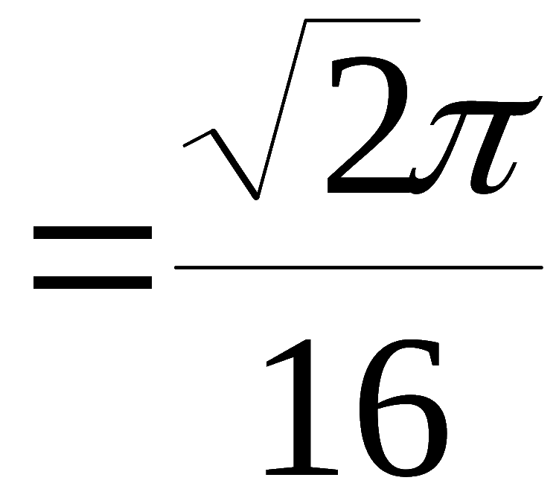
3、 计算
其中Γ由平面 y = z 截球面
从 z 轴正向看沿逆时针方向.
提示: 因在 Γ上有
故
原式 =
机动 目录 上页 下页 返回 结束

Slide 6
4、 计算P157例3

Slide 7
2. 基本技巧
(1) 利用对称性及重心公式简化计算 ;
(2) 利用积分与路径无关的等价条件;
(3) 利用格林公式 (注意加辅助线的技巧) ;
(4) 利用斯托克斯公式 ;
(5) 利用两类曲线积分的联系公式 .
机动 目录 上页 下页 返回 结束

Slide 8
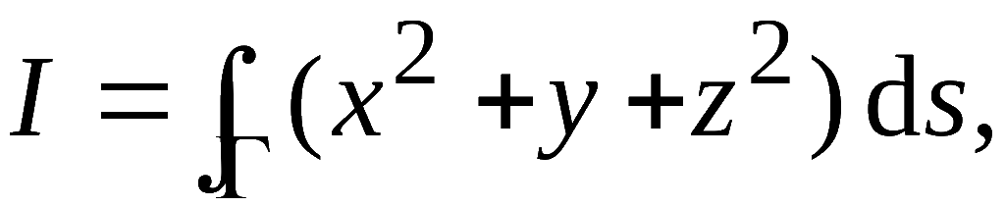
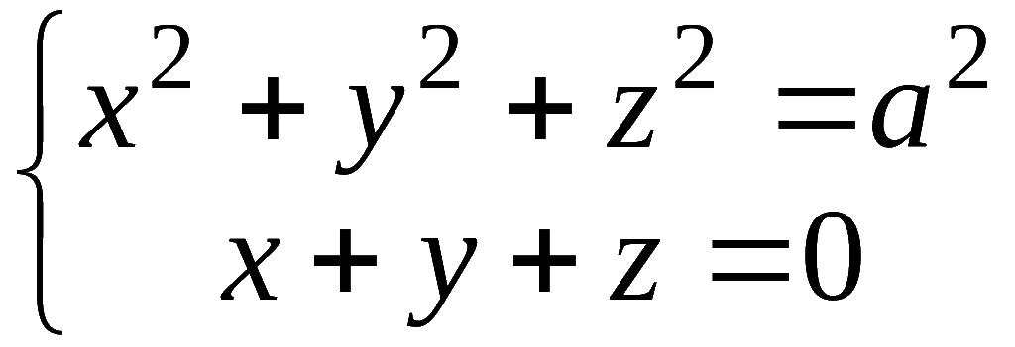
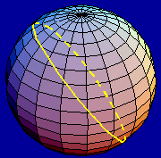

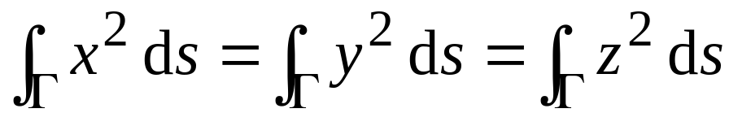
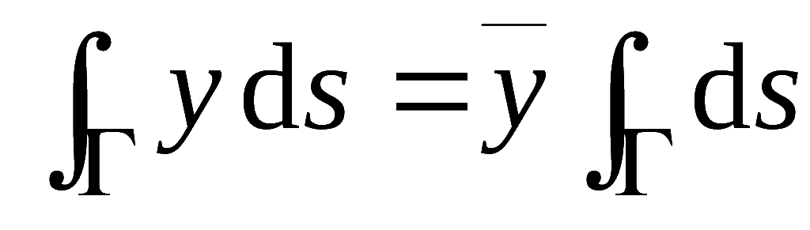

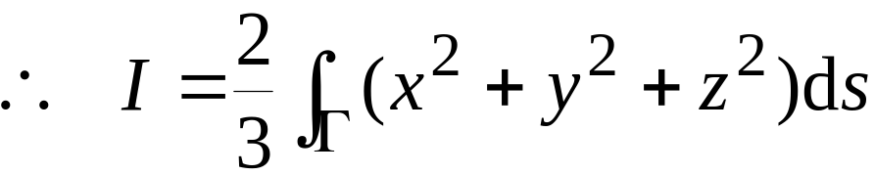
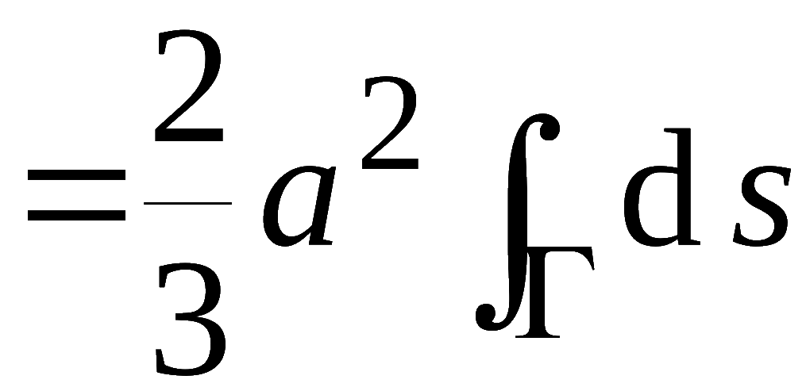
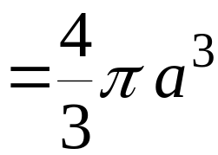
例1. 计算
其中Γ 为曲线
解: 利用轮换对称性 , 有
利用重心公式知
(Γ的重心在原点)
机动 目录 上页 下页 返回 结束

Slide 9
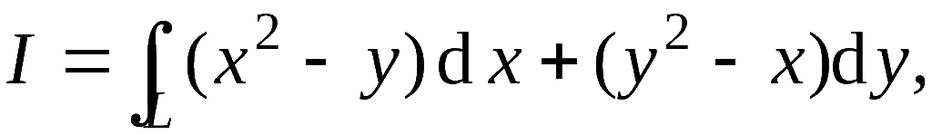
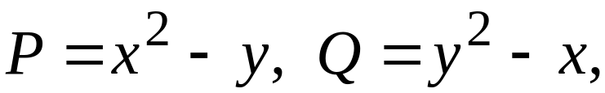
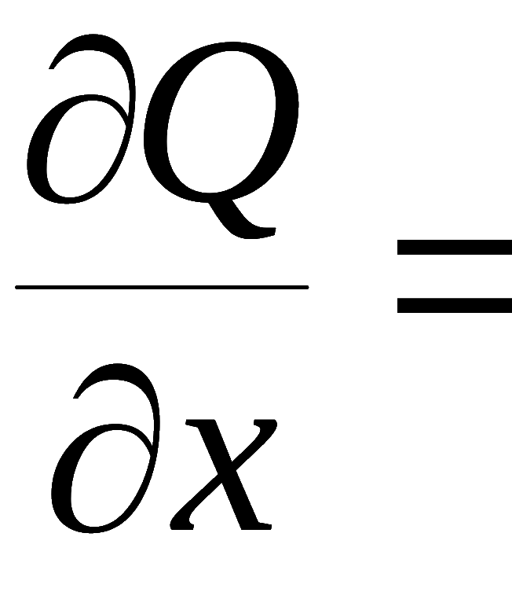


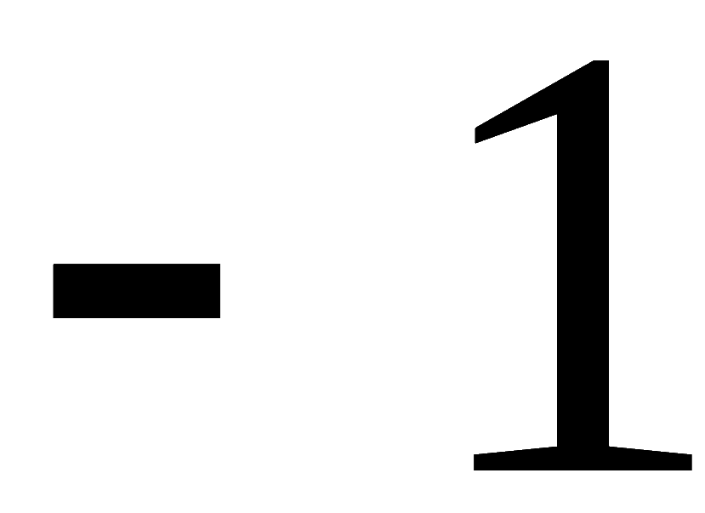


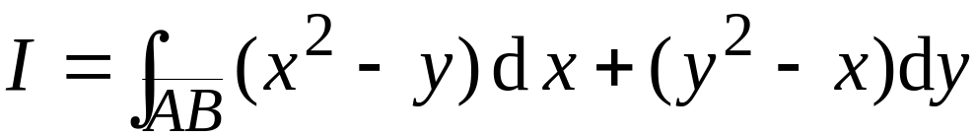






例2. 计算
其中L 是沿逆
时针方向以原点为中心,
a 为半径的上半圆周.
解法1 令
则
这说明积分与路径无关, 故
机动 目录 上页 下页 返回 结束

Slide 10











解法2
添加辅助线段
它与L所围区域为D,
则
(利用格林公式)
思考:
(1) 若L 改为顺时针方向,如何计算下述积分:
(2) 若 L 同例2 , 如何计算下述积分:
机动 目录 上页 下页 返回 结束

Slide 11














思考题解答:
(1)
(2)
机动 目录 上页 下页 返回 结束

Slide 12











例3.
计算
其中L为上半圆周
沿逆时针方向.
提示:
机动 目录 上页 下页 返回 结束

Slide 13







例4.
设在右半平面 x > 0 内, 力
构成力场,其中k 为常数,
证明在此力场中
场力所作的功与所取的路径无关.
提示:
F 沿右半平面内任意有向路径 L 所作的功为
令
易证
机动 目录 上页 下页 返回 结束

Slide 14









例5.
求力
沿有向闭曲线 Γ 所作的
功, 其中 Γ 为平面 x + y + z = 1 被三个坐标面所截成三
角形的整个边界,
从 z 轴正向看去沿顺时针方向.
提示:
方法1
利用对称性
机动 目录 上页 下页 返回 结束

Slide 15













方法2
利用斯托克斯公式
设三角形区域为∑ , 方向向上,
则
机动 目录 上页 下页 返回 结束

Slide 16



例6. 求柱面
被球面
截下的部分的面积。
提示: 计算曲面的面积通常使用二重积分。但是如果
求的是柱面面积，可以考虑使用第一类曲线积分来计
算。这时，一般要比二重积分简单。
第一类曲线积分的几何意义：是柱面面积。
该柱面以积分曲线L为准线，其母线平行于z轴，
介于平面z=0和曲面z=f(x,y)（被积函数）之间的部分。
解：由对称性，所求面积

Slide 17







其中L是圆的内摆线在第一象限的部分，其参数式是

Slide 18

二、曲面积分的计算法
1. 基本方法
第一类( 对面积 )
曲面积分
二重积分
第二类( 对坐标 )
转化
(1) 统一积分变量 — 代入曲面方程
第一类: 始终非负
(2) 积分元素投影
第二类: 有向投影
(3) 确定二重积分域
— 把曲面积分域投影到相关坐标面
机动 目录 上页 下页 返回 结束

Slide 19



思 考 题
1) 二重积分是哪一类积分?
答: 第一类曲面积分的特例.
2) 设曲面
问下列等式是否成立?
不对 ! 对坐标的积分与 ∑ 的侧有关
机动 目录 上页 下页 返回 结束

Slide 20
2. 基本技巧
(1) 利用对称性及重心公式简化计算
注意公式使用条件
(2) 利用高斯公式
添加辅助面的技巧
(辅助面一般取平行坐标面的平面)
(3) 两类曲面积分的转化
(4) 统一投影法 P196
机动 目录 上页 下页 返回 结束

Slide 21











1.计算
其中 ∑ 为半球面
的上侧.
提示: 以半球底面
为辅助面,
且取下侧 ,
记半球域为 Ω ,
利用
高斯公式有
原式 =
机动 目录 上页 下页 返回 结束

Slide 22











例3.
设 ∑ 为简单闭曲面, a 为任意固定向量,
n 为∑的
单位外法向向量,
试证
证明: 设
(常向量)
则
机动 目录 上页 下页 返回 结束

Slide 23








例4. 计算曲面积分
其中,
解:
思考: 本题 ∑ 改为椭球面
时, 应如何
计算 ?
提示:
在椭球面内作辅助小球面
内侧,
然后用高斯公式 .
机动 目录 上页 下页 返回 结束

Slide 24




解：作一球面
方向向内，且取ρ充分小使得 ∑ _{ρ} 置于 ∑的内部。又设
∑ _{ρ}和 ∑所围区域记为Ω， ∑ _{ρ}所围区域记为Ω _{ρ} 。则
根据高斯公式，

Slide 25





在 ∑ _{ρ} 上 x² + y² + z² = ρ ² ，并注意方向向内，则
故

Slide 26










例5. 设 ∑ 是曲面
取上侧, 计算
解: 取足够小的正数ε, 作曲面
取下侧
使其包在 Σ 内,
为 xoy 平面上夹于
则
之间的部分, 且取下侧 ,
机动 目录 上页 下页 返回 结束

Slide 27





第二项添加辅助面, 再用高斯公式
计算, 得
机动 目录 上页 下页 返回 结束

Slide 28









例6. 计算曲面积分
中∑ 是球面
解:
用重心公式
利用对称性
机动 目录 上页 下页 返回 结束

Slide 29














例7.
设L 是平面
与柱面
的交线
从 z 轴正向看去, L 为逆时针方向, 计算
解: 记 Σ 为平面
上 L 所围部分的上侧,
D为Σ在 xoy 面上的投影.
由斯托克斯公式
公式 目录 上页 下页 返回 结束

Slide 30









D 的形心
机动 目录 上页 下页 返回 结束

Slide 31






备用题 地球的一个侦察卫星携带的广角高分辨率摄
象机能监视其”视线”所及地球表面的每一处的景象并摄
像, 若地球半径为R , 卫星距地球表面高度为H =0.25 R ,
卫星绕地球一周的时间为 T , 试求
(1) 在任一固定时刻 , 此卫星能监视的地球表面积是
多少 ?
(2) 在
的时间内 , 卫星监视的地球
表面积是多少 ?
解: 如图建立坐标系.
机动 目录 上页 下页 返回 结束

Slide 32








(1) 利用球坐标, 任一固定时刻监视的地球表面积为
(2) 在
时间内监视的地球表面积为
其中S₀ 为盲区面积
注意盲区与重复部分
点击图片任意处
播放开始或暂停
机动 目录 上页 下页 返回 结束

Slide 33







(1) 利用球坐标, 任一固定时刻监视的地球表面积为
(2) 在
时间内监视的地球表面积为
其中盲区面积
机动 目录 上页 下页 返回 结束

Slide 34





斯托克斯( Stokes ) 公式

